Slide 1
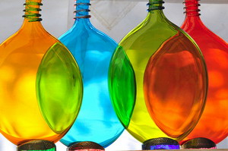
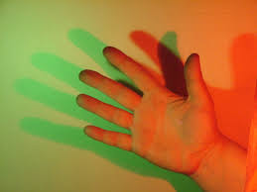
Skaidrieji ir neskaidrieji kūnai
Darbą parengė Alytaus Šaltinių pagrindinės mokyklos
7c klasės mokinės Austėja Jančauskaitė ir Ailanda Čiraitė.
Mokytoja Rasa Kižienė
2017

Slide 2

TURINYS
Tikslas
Kas pirmas pradėjo skirstyti kūnus į skaidriuosius ir neskaidriuosius?
Kas yra skaidrieji ir neskaidrieji kūnai?
Pavyzdžiai
Nuo ko priklauso kūno skaidrumas?
Bandymas#1
Šviesos praleidimas ir atspindėjimas
Pusiau skaidrios medžiagos ir kūnai
Bandymas #2
Iš įdomybių lentynos
Bespalvis stiklas
Klausimynas
Šaltiniai

Slide 3
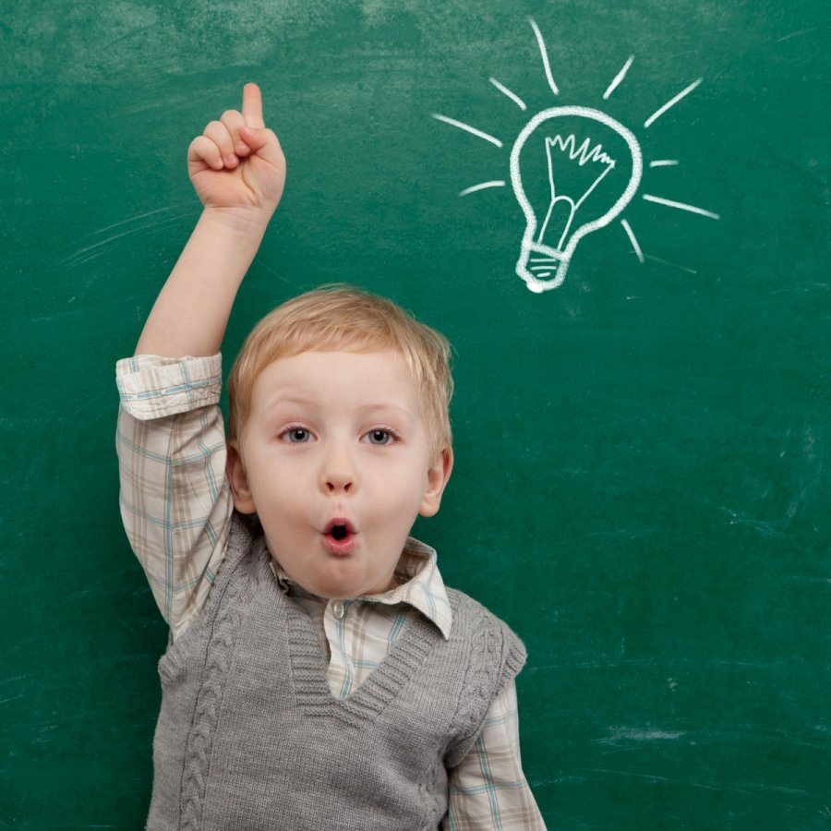
Tikslas
Stengėmės, kad šis darbas būtų tinkamas naudoti pamokų metu ar savarankiškam mokymuisi.
Norime sudominti mokinius fizikos mokslu:
•• pateikti naujausių faktų šia tema;
•• pažvelgti plačiau į mus supančius skaidrius ir neskaidrius kūnus;
•• sujungti teorines fizikos žinias su literatūrine ir kasdiene mūsų aplinka.

Slide 4
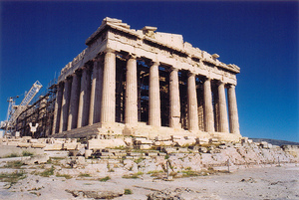
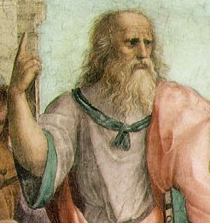

Iš pirmųjų fizikos istorijos puslapių. Kas pirmasis kūnus pradėjo skirstyti į skaidrius ir neskaidrius (permatomus ir – ne)?
Vienas iš žymesnių mokslininkų buvo Platonas. Jis sakė:
Tos dalelės, kurios yra nejaučiamos, yra permatomos, o jaučiamos – ne.
Jau senų senovėje atsirado tokių mąstytojų, kurie bandė paaiškinti kaip žmonės mato skaidrius (permatomus) ir neskaidrius (nepermatomus) daiktus.

Slide 5
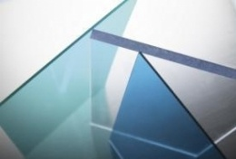
Kas yra skaidrieji ir neskaidrieji kūnai?
Skaidrieji kūnai– kūnai gerai praleidžiantys šviesą. Kuo storesnis kūnas, tuo jis mažiau skaidrus.
Neskaidrieji kūnai– kūnai per kuriuos neprasiskverbia jokia šviesa. Ji atspindima arba sugeriama.

Slide 6
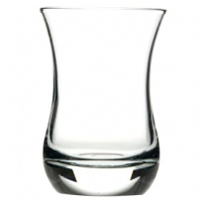
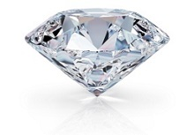
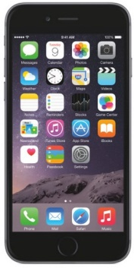
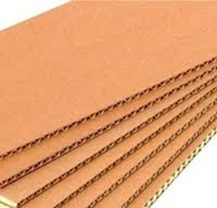
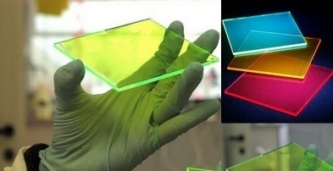
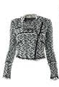
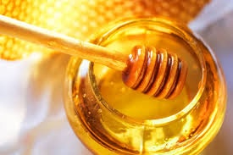
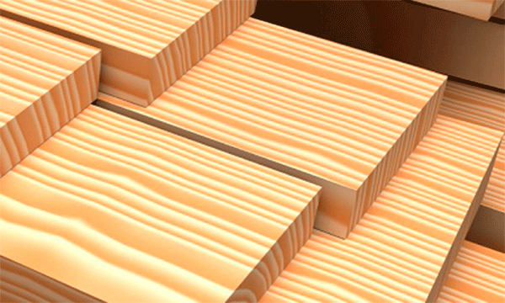
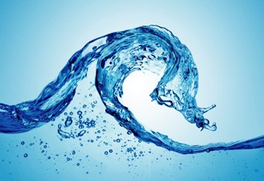
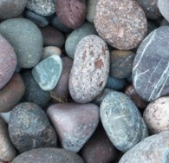
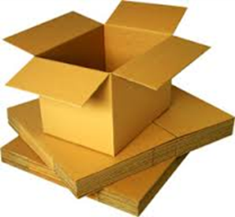
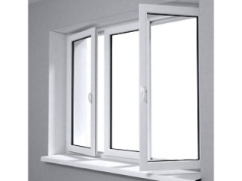
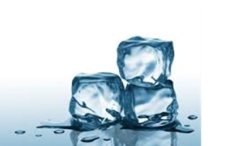
pavyzdžiai
Skaidrieji kūnai
Neskaidrieji kūnai

Slide 7

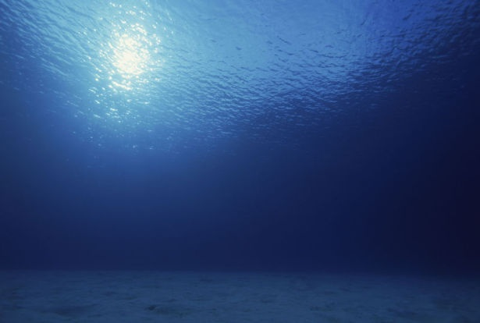
Nuo ko priklauso kūno skaidrumas?
Kuo storesnis yra kūno sluoksnis, tuo kūnas yra mažiau skaidrus. Dėl šios priežasties vandenyno dugne tvyro tamsa.

Slide 8


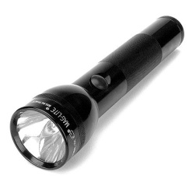
Kas nutinka, kai neskaidriųjų kūnų sluoksnio storis mažinamas?
Bandymas #1
Jums reikės:
Knygos
Žibintuvėlio
Knyga yra neskaidri.
Patikrinsime, ar prasiskverbia prožektoriaus šviesa per 10 knygos lapų.
Mažiname lapų skaičių.
Ką pastebime?

Slide 9

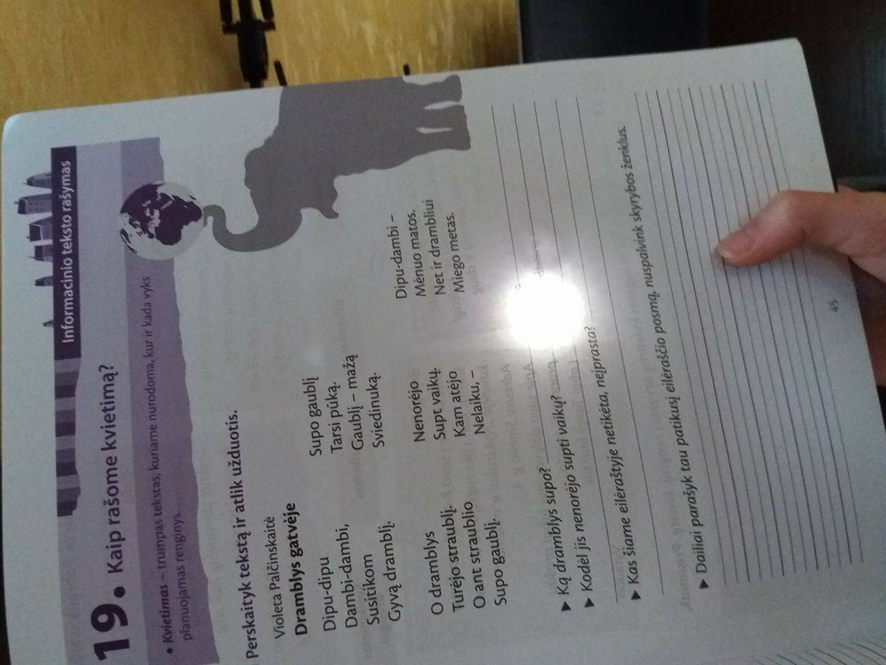
Darbo eiga. Išvada
Prožektoriaus šviesa neprasiskverbė pro 10 knygos puslapių.
Tačiau mes sumažinome jų skaičių, o tuo tarpu ir storį.
Prožektoriaus šviesa prasiskverbė pro kelis knygos puslapius.
Vadinasi knygą (o tiksliau jos puslapius) galime pavadinti skaidria.

Slide 10
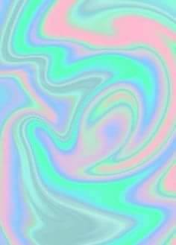
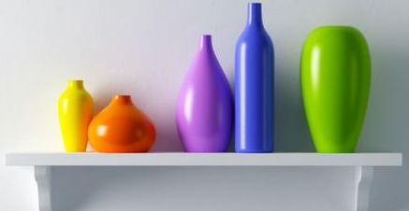
Šviesos praleidimas ir atspindėjimas
Kūnai yra neskaidrūs, nes jie ne praleidžia, o atspindi šviesą. Dalis šviesos sugeriama.
Jie yra tokios spalvos, kokią atspindi.

Slide 11
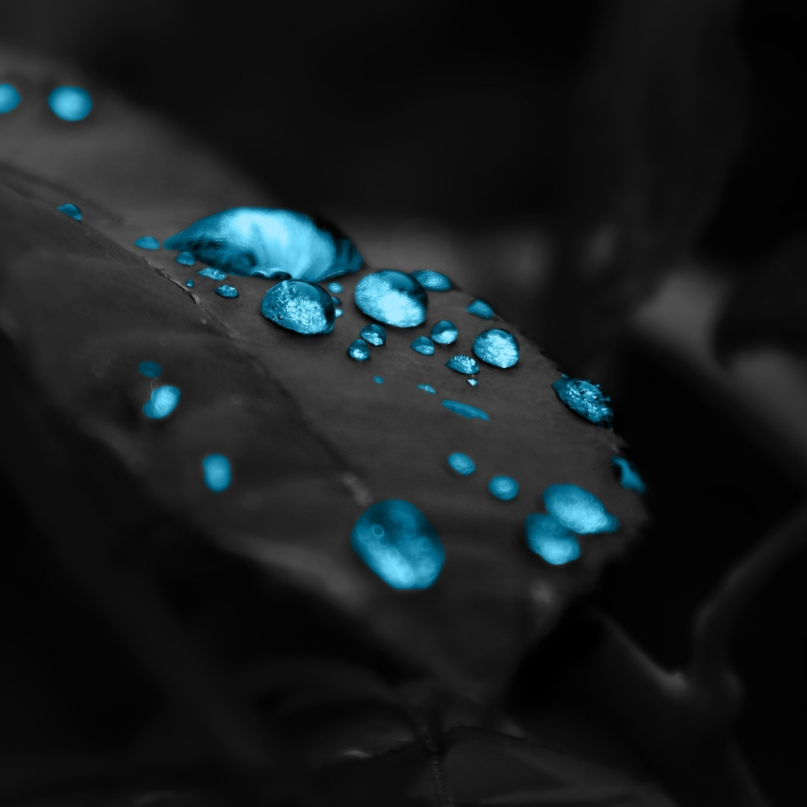
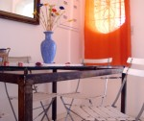
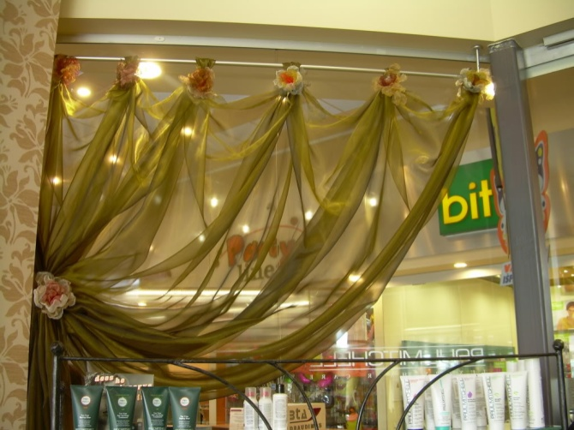
Pusiau skaidrios medžiagos ir kūnai
Pusiau skaidrūs kūnai ir medžiagos- tai medžiagos, kurios praleidžia dalį į jas krintančios šviesos. Pavyzdžiui: riebaluotas popierius, organinis stiklas, plonas audinys, spalvoti stiklai, užtamsinti automobilio stiklai.
Pro šiuos kūnus sklindanti šviesa atsispindi nuo smulkių dalelių: rūke nuo vandens lašelių, vandenyje ar popieriaus lape nuo dažų molekulių.
Dėl šių atspindžių šviesa išsisklaido – nebegalima suprasti, iš kur sklinda spinduliai, todėl nematyti aiškaus vaizdo.

Slide 12
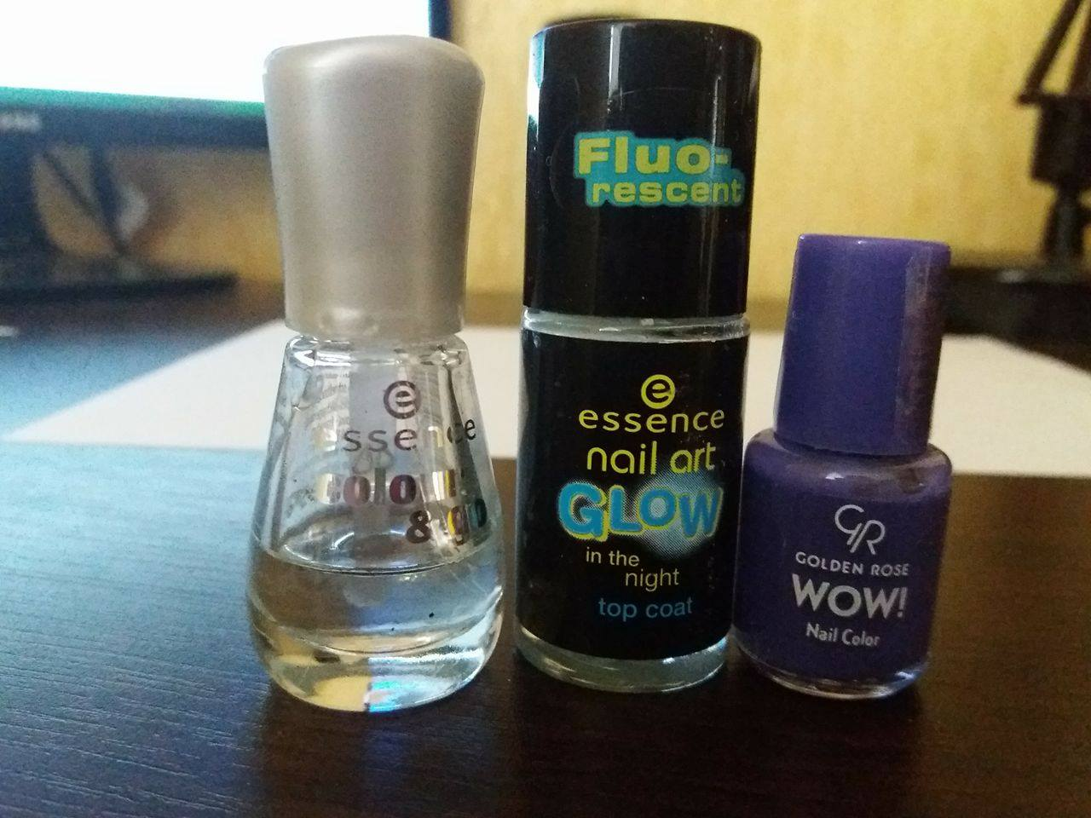
Bandymas #2
Jums reikės:
2 – 3 skirtingų nagų lakų (skaidraus, pusiau skaidraus ir neskiadraus)
popieriaus lapo

Slide 13
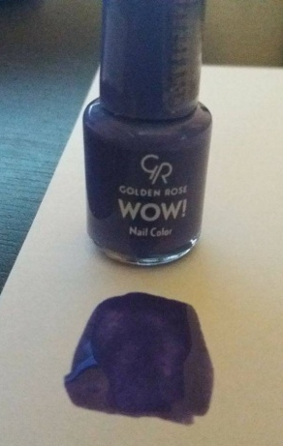
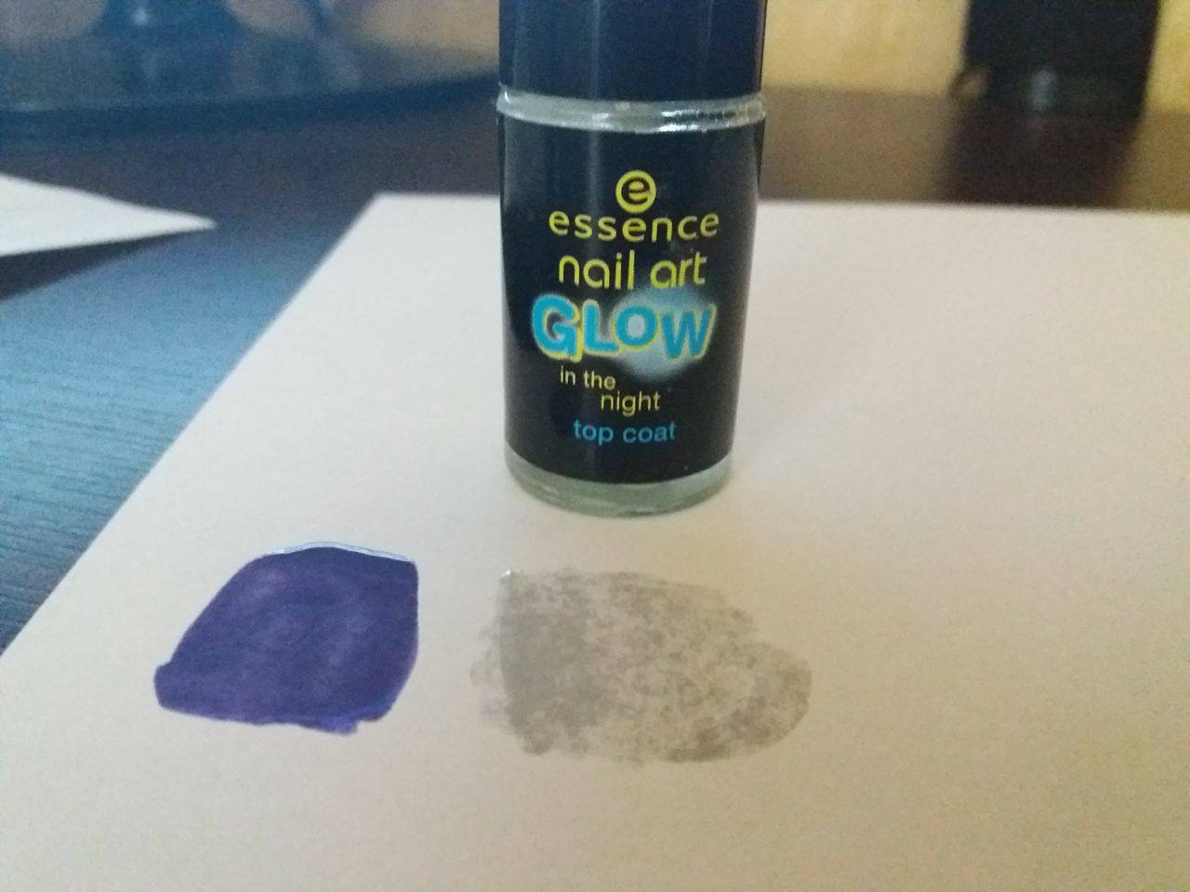
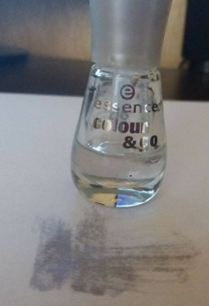
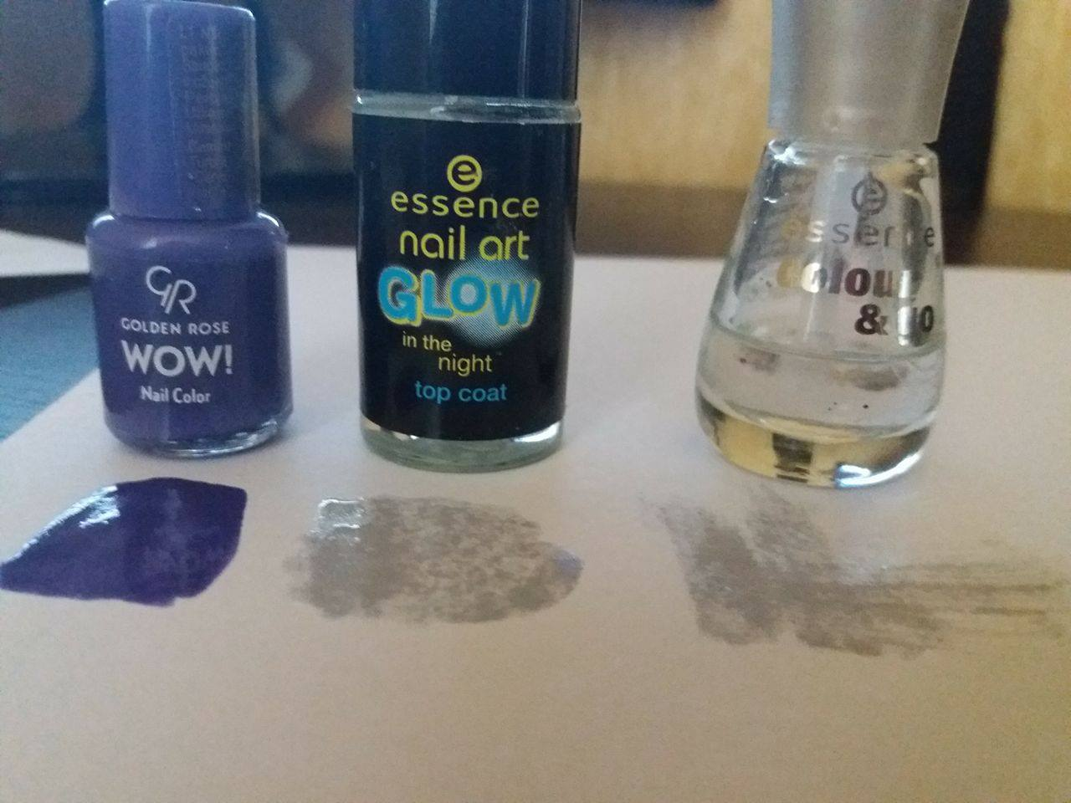
Bandymo eiga
Ant popieriaus užtepkite neskaidraus nagų lako. Ir pastebite kad toje vietoje lapo nesimato.
Tada tai pakartokite tik naudokite pusiau skaidrų. Lapas neryškiai, bet matosi.
Ir galiausiai užtepkite skaidrų nagų laką. Popieriaus lakas persimato.
Bandymo išvada tokia, kad kuo daiktas yra sakidresnis tuo viskas geriau matosi.
2.
3.
1.

Slide 14
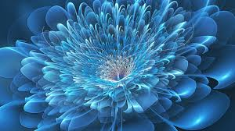
Įdomūs faktai
Kai kurie permatomi kūnai gali nepraleisti šviesos. Pvz: plonas vandens sluoksnis, skaidrus šviesai, o storas– ne.
Skaidri medžiaga susmulkinta pasidaro neskaidri, Tai būdinga ledui, stiklui.
Mėlyno dangaus fone debesys atrodo balti, nes Saulės šviesą išsklaido mažyčiai ledo kristalėliai.

Slide 15
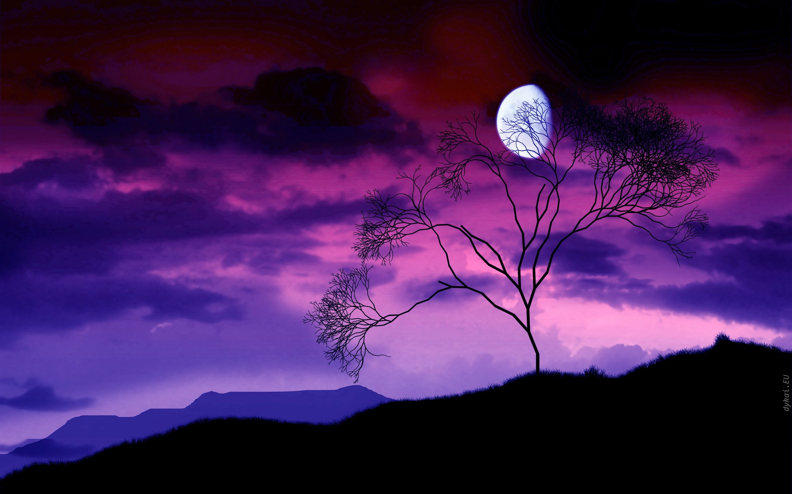
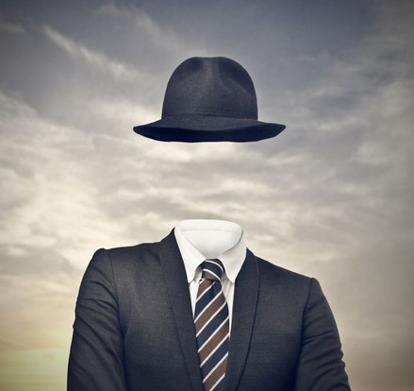
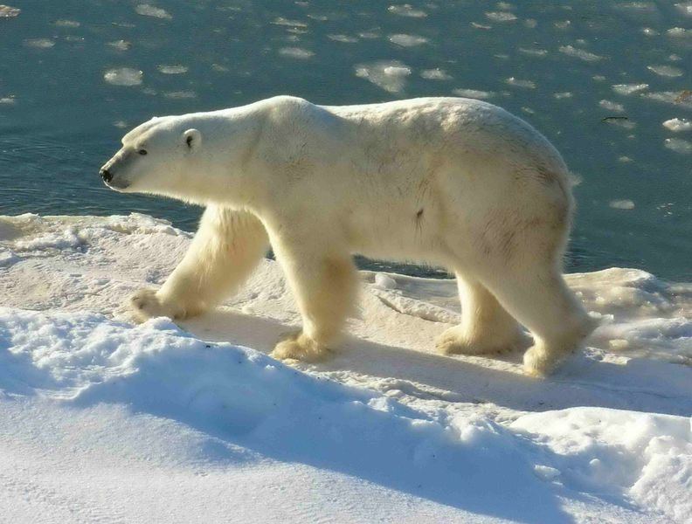
Romane „Nematomasis žmogus“ anglų rašytojas Uelsas stengiasi įtikinti savo skaitytojus, kad galimumas tapti nematomu visai realus dalykas. Jo herojus išrado būdą daryti žmogaus kūną nematomą.
Iš tiesų, gyvūnai mato labai skirtingai. Dėl jų matymo skirtingumo „kaltos“ įvairios spinduliuotės.
Poliarinės meškos kailio plaukeliai – bespalviai. Kiekvienas plaukelis praleidžia šviesą iki odos, kuri yra juoda. Juodos spalvos meška su bespalvių plaukelių kailiu mums atrodo balta, nes Saulės spinduliai išsisklaido tarp odos nelygumų.

Slide 16
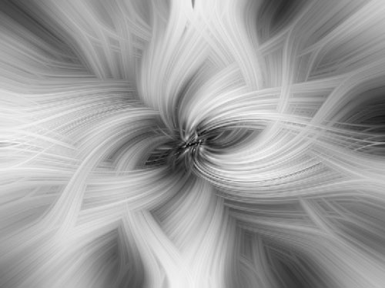
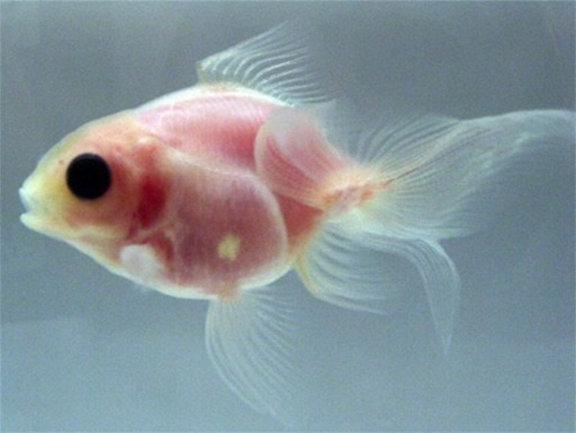
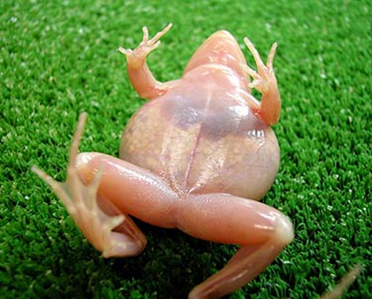
Pusiau skaidrūs gyvūnai
Japonų mokslininkams pavyko sukurti auksines žuveles, per kurių permatomus žvynus ir odą galima matyti, kaip plaka širdis. Išvedant tokio tipo gyvūnų rūšis, siekiama sumažinti poreikį laboratorijose vykdomiems gyvūnų skrodimams.
Dar kiti Japonijos mokslininkai išvedė permatomą varlę. Varlė yra pirmasis toks gyvis, turintis keturias kojas. Pro jos odą matosi vidaus organai.

Slide 17
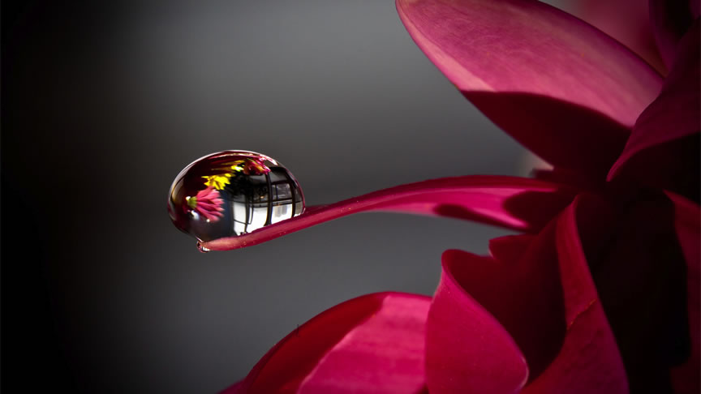
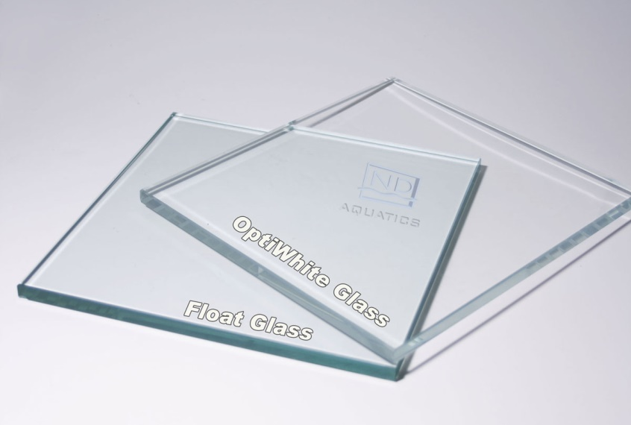
Bespalvis stiklas
Bespalvį stiklą išrado venecijiečiai. Tik XIIIa. pabaigoje žmonės išvydo gana skaidrų ir permatomą stiklą. Iki tol sugebėta gaminti tik spalvotą stiklą. Venecijiečiai sukūrė naują technologiją, įmaišydami spalvas neutralizuojančių priedų.

Slide 18
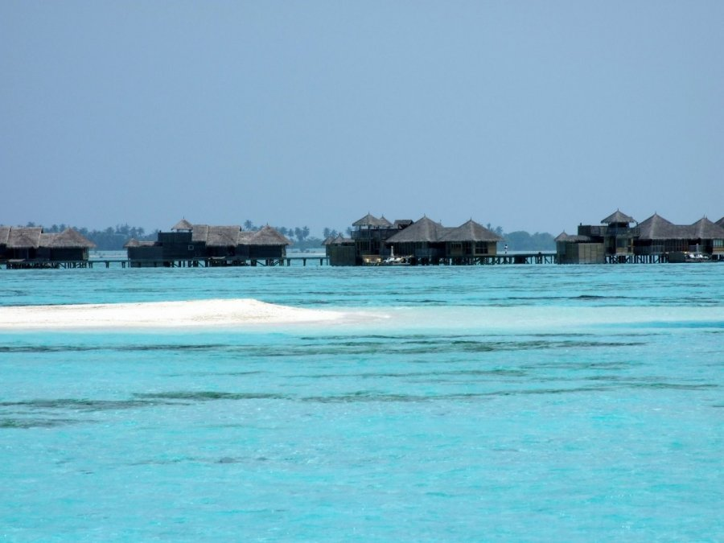
Klausimynas

Slide 19
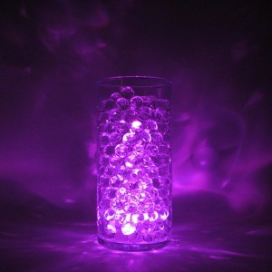



Pirmasis kūnus skirstyti į skaidrius ir neskaidrius pradėjo?
Galilėjus
Platonas
Niutonas

Slide 20

Kūnai, gerai praleidžiantys šviesą vadinami:
Neskaidriais
Skaidriais
Pusiau skaidriais

Slide 21
Kas išrado bespalvį stiklą?
Egiptiečiai
Graikai
Venecijiečiai

Slide 22
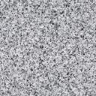
Kuriame variante išvardinti tik neskaidrūs kūnai?
Medis, žvakė, rūkas, durys
Porcelianinė lėkštė, geležis
Vanduo, spinta

Slide 23

Kuriame variante išvardinti pusiau skaidrūs kūnai?
Metalas, popierius, plonas audinys.
Spalvotas stiklas, riebaluotas popierius, užtamsinti automobilio stiklai.
Molis, stiklas, storas audinys.

Slide 24

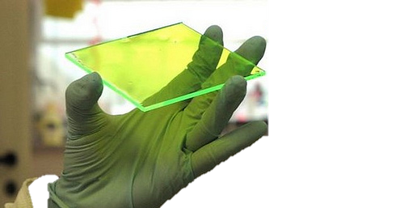
Šis kūnas yra žalios spalvos, nes...... žalios spalvos spindulius.
Praleidžia
Sugeria
Atsispindi

Slide 25

Kuo ........ kūno sluoksnis, tuo kūnas yra mažiau skaidrus.
plonesnis
didesnis
storesnis

Slide 26
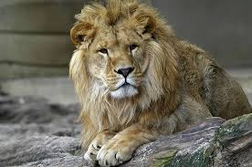
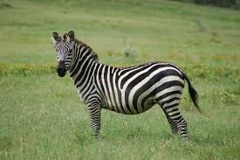
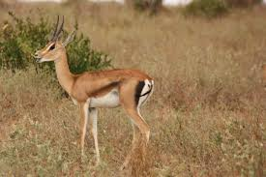

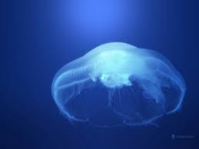

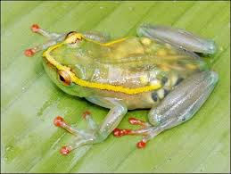





Kurie iš šių gyvūnų yra pusiau skaidrūs?

Slide 27

Šaltiniai:
https://www.fizika.lm.lt/index.php?searchword=skaidrieji+ir+neskai&option=com_search&Itemid=
http://mkp.emokykla.lt/gamta5-6

Slide 28

Ačiū už dėmesį

